Slide 1
缑山仙子，高清云渺，不学痴牛騃女。风箫声断月明中，举手谢时人欲去。客槎曾犯，银河波浪，尚带天风海雨。相逢一醉是前缘，风雨散、飘然何处？
愿得一人心
白首不分离
苏轼 宋

Slide 2
目录
CONTENT
壹
貳
叁
肆
你我相识
APRT ONE
你我相知
APRT TWO
你我相爱
APRT THR
你我相守
APRT FOUR

Slide 3
壹
APRT ONE

Slide 4
你我相遇
因为爱你，知道你的纯真，所以其实应该放任你，被伤害，流血，掉泪，然后慢慢变得更强悍。
你我相遇
你我相遇
因为爱你，知道你的纯真，
所以其实应该放任你，
被伤害，流血，掉泪，
然后慢慢变得更强悍。
因为爱你，知道你的纯真，
所以其实应该放任你，
被伤害，流血，掉泪，
然后慢慢变得更强悍。

Slide 5
相遇相知
假如我来世上一遭
只为与你相聚一次
只为了亿万光年里的那一刹那
一刹那里所有的甜蜜和悲凄
只为了亿万光年里的那一刹那
一刹那里所有的甜蜜和悲凄

Slide 6
-给您的留言-
有很多话想跟你说，但一直没有机会。我携带它们穿越季节，掠过高架，铺在山与海之间。花盛开就是是一句，夜漫过就是一篇。黄昏开始书写，黎明是无数的扉页。全世界拼成诗，我爱你当作最后一行。

Slide 7
贰
APRT TWO

Slide 8
因为爱你
知道你的纯真，
所以其实应该放任你，
被伤害，流血，掉泪，
然后慢慢变得更强悍。
因为爱你
知道你的纯真，
所以其实应该放任你，
被伤害，流血，掉泪，
然后慢慢变得更强悍。

Slide 9
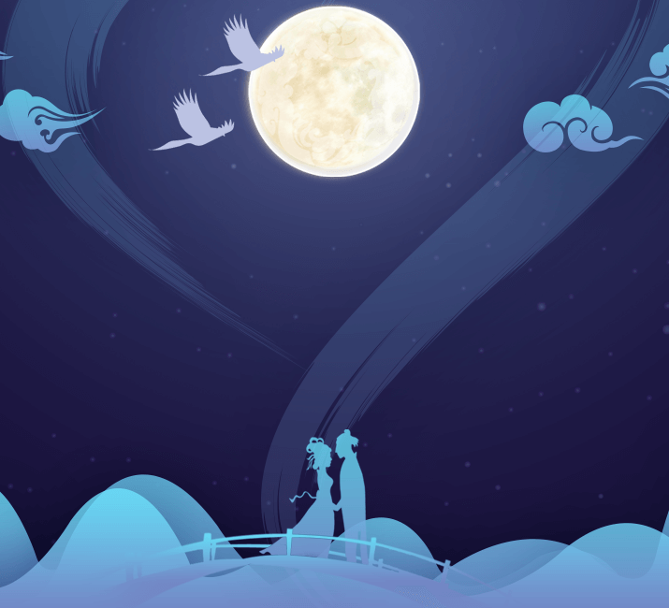
晴岚萦转双溪畔
慧水潺潺
霜林醉染峰峦间
祥云淡淡

Slide 10
有很多话想跟你说，但一直没有机会。我携带它们穿越季节，掠过高架，铺在山与海之间。花盛开就是是一句，夜漫过就是一篇。
有很多话想跟你说，但一直没有机会。我携带它们穿越季节，掠过高架，铺在山与海之间。花盛开就是是一句，夜漫过就是一篇。
想说的话
想说的话
想说的话
有很多话想跟你说，但一直没有机会。我携带它们穿越季节，掠过高架，铺在山与海之间。花盛开就是是一句，夜漫过就是一篇。

Slide 11
每年农历七月初七这一天是中国的传统节日七夕节。七夕节始于中国汉朝。相传，在每年的这个夜晚，是天上织女与牛郎在鹊桥相会。织女是一个美丽聪明、心灵手巧的仙女，
七夕由来

Slide 12
叁
APRT THREE

Slide 13
每年农历七月初七这一天是中国的传统节日七夕节。七夕节始于中国汉朝。相传，在每年的这个夜晚，是天上织女与牛郎在鹊桥相会。织女是一个美丽聪明、心灵手巧的仙女，
输入标题
每年农历七月初七这一天是中国的传统节日七夕节。七夕节始于中国汉朝。

Slide 14
一起经历的事
有很多话想跟你说，但一直没有机会。我携带它们穿越季节，掠过高架，铺在山与海之间。花盛开就是是一句，夜漫过就是一篇。
壹
一起经历的事
叁
有很多话想跟你说，但一直没有机会。我携带它们穿越季节，掠过高架，铺在山与海之间。花盛开就是是一句，夜漫过就是一篇。
一起经历的事
贰
有很多话想跟你说，但一直没有机会。我携带它们穿越季节，掠过高架，铺在山与海之间。花盛开就是是一句，夜漫过就是一篇。

Slide 15
肆
APRT FOUR

Slide 16
纪念日
X年x月x日是我们认识100天纪念日，你还记得吗？输入您的具体内容。
纪念日
纪念日
X年x月x日是我们认识100天纪念日，你还记得吗？输入您的具体内容。
X年x月x日是我们认识100天纪念日，你还记得吗？输入您的具体内容。

Slide 17
花盛开就是是一句，夜漫过就是一篇。黄昏开始书写，黎明是无数的扉页。全世界拼成诗，我爱你当作最后一行。
花盛开就是是一句，夜漫过就是一篇。黄昏开始书写，黎明是无数的扉页。全世界拼成诗，我爱你当作最后一行。
花盛开就是是一句，夜漫过就是一篇。黄昏开始书写，黎明是无数的扉页。全世界拼成诗，我爱你当作最后一行。

Slide 18
制作人：PPT818
时 间：x月x日
愿得一人心
白首不分离

